Slide 1


Створення форм за допомогою конструктора форм
За навчальною програмою 2018 року
Урок 22

Slide 2

Завдання для виконання
Розділ 6 § 24
Все виділене червоним записати в зошит. Слайди: 3, 4, 18.
Дати відповіді на запитання слайд 24.
Створити за допомогою Конструктора форму для таблиці Книги використовуючи такі поля: Автор книги, назва книги, жанр та додайте фото даної книжки.
Сфотографувати результати та надіслати їх вчителю на електронну пошту hanna.cherepin@ukr.net або на шкільний сайт користуючись вказівкою «Завантажити файл» у розділі де знаходиться дане завдання.
0680415408 - Viber

Slide 3
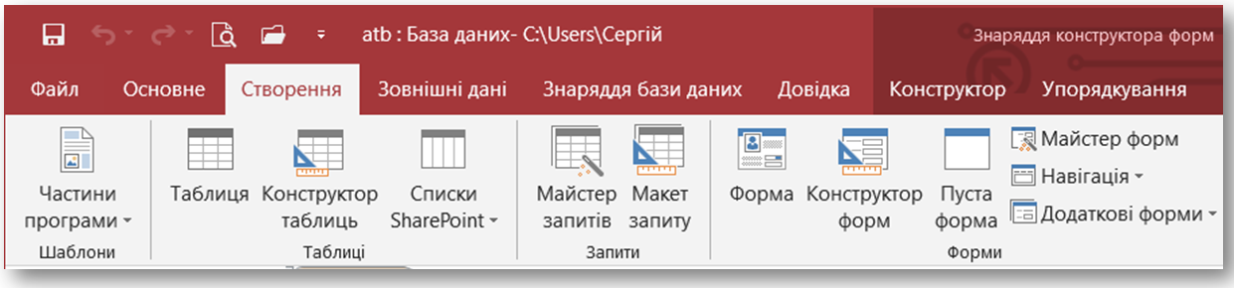
Створення форм за допомогою конструктора форм
Розділ 4 § 4.3
Конструктор форм є найпотужнішим інструментарієм створення форм. За його допомогою можна здійснювати налаштування зовнішнього вигляду форми й елементів керування, які розташовані на ній, змінювати колір фону, тексту та стилю зображення.

Slide 4
Створення форм за допомогою конструктора форм
Розділ 4 § 4.3
За допомогою конструктора форм найчастіше створюють форму із такими розділами:
заголовок форми;
верхній колонтитул;
область даних;
нижній колонтитул;
примітка до форми.

Slide 5
Створення форм за допомогою конструктора форм
Розділ 4 § 4.3
Розглянемо порядок створення форми за допомогою конструктора форми на конкретному прикладі.
Приклад 1. Створити для бази даних Бібліотека на основі таблиці Відвідувачі форму з іменем Форма_6.
Перед полями:
Номер магазина
Адреса
Розмістити текст Координати. Перед полями:
Директор
Телефон
Розмістити текст Контакти.

Slide 6
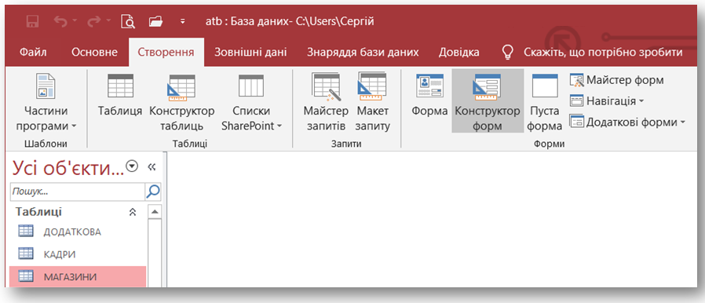
Створення форм за допомогою конструктора форм
Розділ 4 § 4.3
Порядок створення форми може бути таким.
Виділяємо в області переходів таблицю МАГАЗИНИ, активізуємо вкладку Створити й у групі Форми виконуємо команду Конструктор форм.
1
2

Slide 7
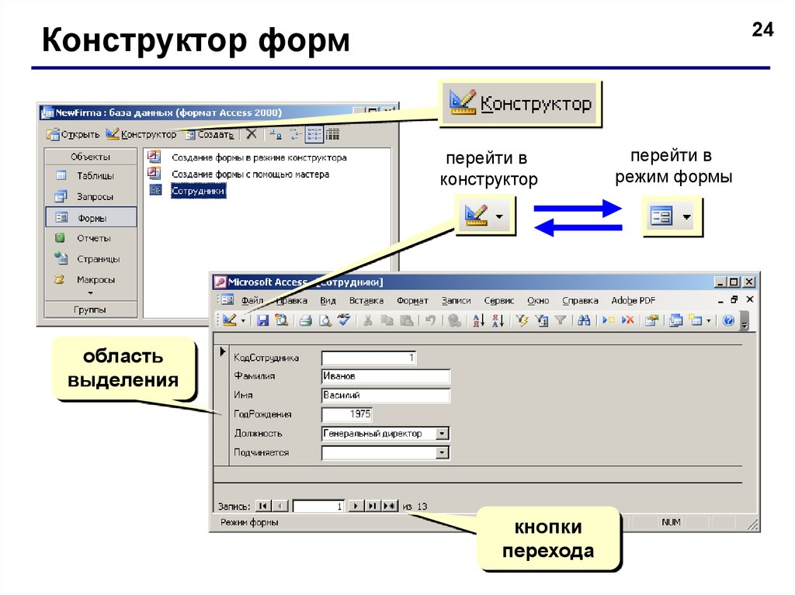
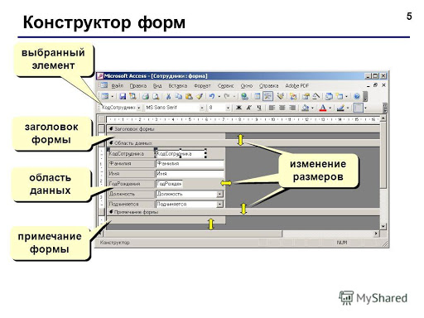
MS Access 2003
Розділ 4 § 4.3

Slide 8
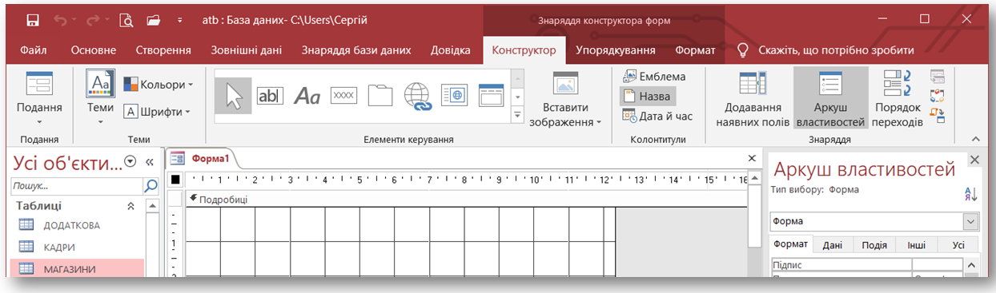
Створення форм за допомогою конструктора форм
Розділ 4 § 4.3
Продовження…
На екрані з'явиться порожня форма з розділом Подробиці й буде активована вкладка Конструктор. У групі Колонтитули натискаємо кнопку Назва.

Slide 9
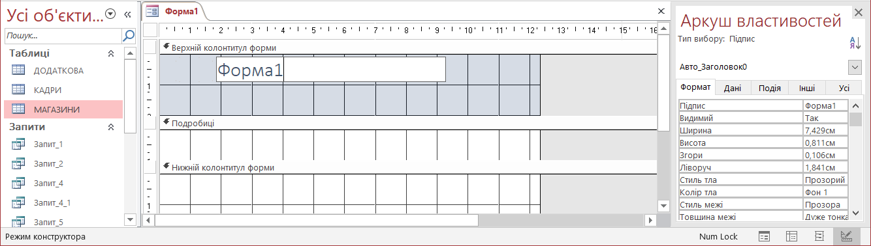
Створення форм за допомогою конструктора форм
Розділ 4 § 4.3
Продовження…
У результаті відкриється вікно, у якому розташовано підрозділ Верхній колонтитул форми, підрозділ Нижній колонтитул форми і текстове поле з назвою Форма1.

Slide 10
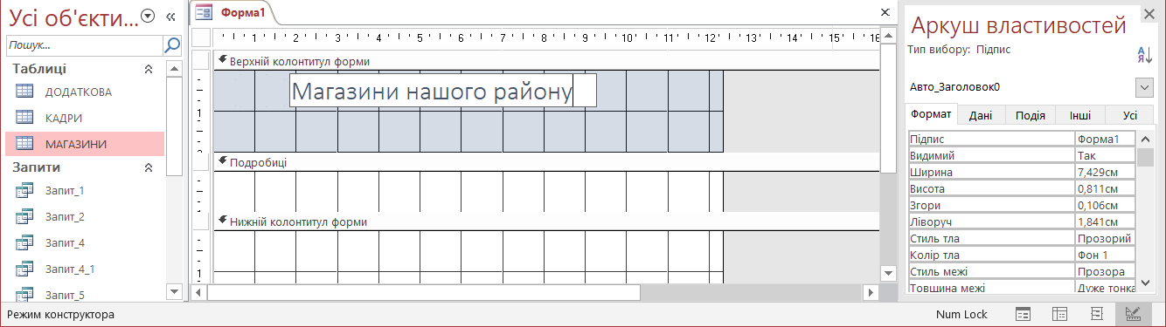
Створення форм за допомогою конструктора форм
Розділ 4 § 4.3
Продовження…
Установлюємо курсор у поле Форма1 і вводимо текст заголовка, наприклад, Магазини нашого району, та натискаємо кнопку Enter.

Slide 11
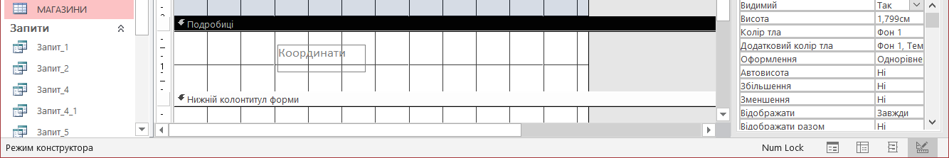
Створення форм за допомогою конструктора форм
Розділ 4 § 4.3
Продовження…
Уводимо у верхню частину області Подробиці текст Координати, який, відповідно до умови завдання, має розташовуватися перед першими двома полями. Для цього натискаємо кнопку Напис, установлюємо курсор у необхідну позицію області Подробиці, уводимо текст Координати й натискаємо кнопку Enter.

Slide 12
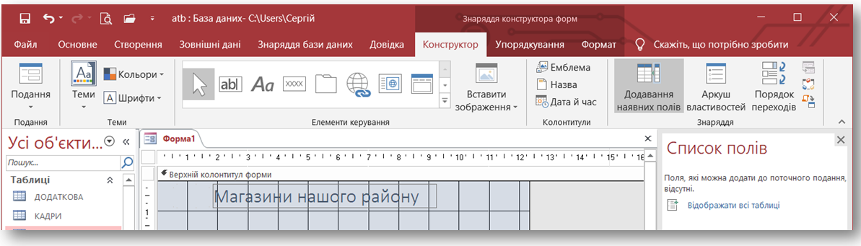
Створення форм за допомогою конструктора форм
Розділ 4 § 4.3
Продовження…
У правій частині вікна має бути розташоване поле Список полів. Якщо воно відсутнє, необхідно натиснути кнопку Додавання наявних полів, і тоді це поле з'явиться.

Slide 13
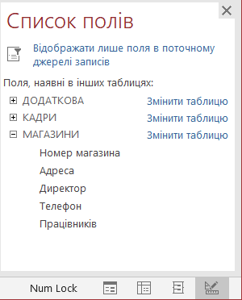
Створення форм за допомогою конструктора форм
Розділ 4 § 4.3
Продовження…
У Списку полів натискаємо кнопку Відображати всі таблиці. Ліворуч від назви таблиці МАГАЗИНИ установлюємо перемикач у положення (-). Під назвою цієї таблиці відкриється список її полів.

Slide 14
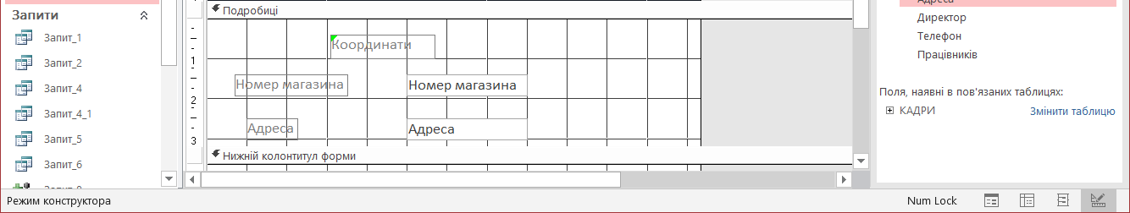
Створення форм за допомогою конструктора форм
Розділ 4 § 4.3
Продовження…
Перемістимо поле Номер магазина в те місце розділу Подробиці, куди необхідно його помістити. У результаті на формі буде розташовано два пов'язані елементи: власне поле введення та підпис для нього (підпис збігається з іменем цього поля). Так само перемістимо в бланк форми поле Адреса.

Slide 15
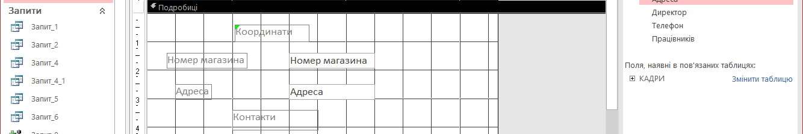
Створення форм за допомогою конструктора форм
Розділ 4 § 4.3
Продовження…
Після двох перших полів розміщуємо назву двох останніх полів. Для цього за аналогією з попереднім у групі Елементи керування натискаємо кнопку Напис, установлюємо курсор у необхідну позицію області Подробиці, вводимо назву Контакти й натискаємо кнопку Enter.

Slide 16
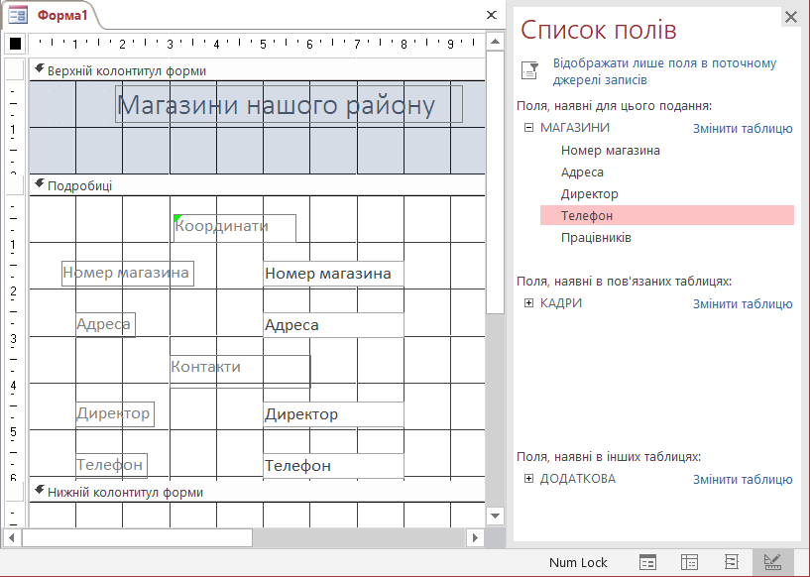
Створення форм за допомогою конструктора форм
Розділ 4 § 4.3
Продовження…
Перемістимо в розділ Подробиці поля Директор і Телефон. Розміщуємо елементи форми так, щоб вона мала гарний вигляд, наприклад, як на рисунку.

Slide 17
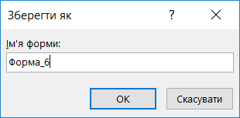
Створення форм за допомогою конструктора форм
Розділ 4 § 4.3
Продовження…
Після цього можна закрити вікно Список полів. Якщо у форму необхідно додати поля з кількох таблиць, слід розкрити їх поля так само, як і поля таблиці МАГАЗИНИ.
Збережемо форму з іменем Форма_6 так само, як зберігалися форми, створені іншими засобами.

Slide 18
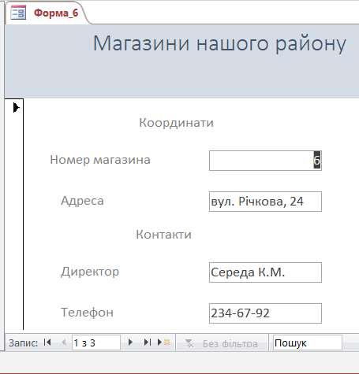
Створення форм за допомогою конструктора форм
Розділ 4 § 4.3
Після цього форму можна переглянути в таких режимах:
Режим форм
Подання таблиці
Режим розмітки

Slide 19
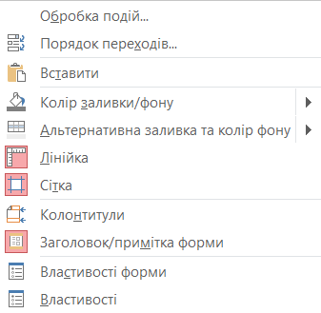
Створення форм за допомогою конструктора форм
Розділ 4 § 4.3
За допомогою кнопок навігації можна перейти до будь-якого запису. Зовнішній вигляд форми можна налаштувати відповідно до потреб користувача.
Для цього слід відкрити контекстне меню форми (згадаємо, що для цього слід установити курсор на вільному місці форми, відкритої у режимі Конструктор, і натиснути праву кнопку миші). Вміст контекстного меню форми зображено на рисунку.

Slide 20
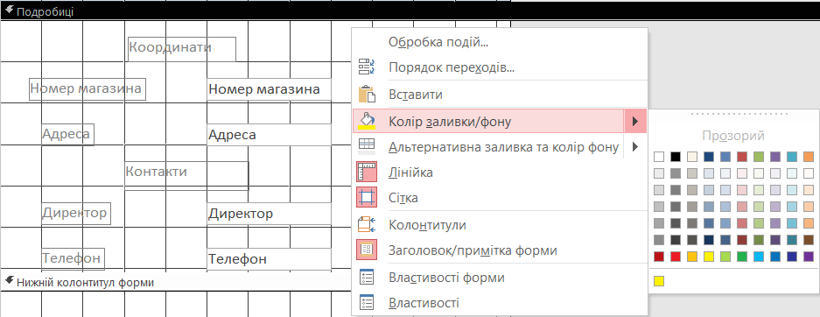
Створення форм за допомогою конструктора форм
Розділ 4 § 4.3
Для зміни кольору фону форми слід установити курсор миші на команді Колір заливки/фону. Відкриється набір кольорів, у якому вибираємо необхідний. У результаті колір фону буде інший.
1
2

Slide 21
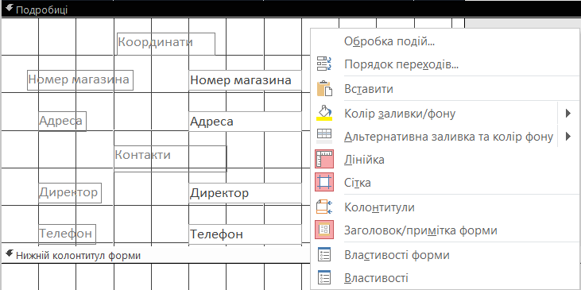
Створення форм за допомогою конструктора форм
Розділ 4 § 4.3
Аналогічно можна відкрити контекстне меню Заголовка форми й інших її компонентів і встановити потрібні кольори.
Можна також установити або зняти на формі лінійку, сітку та виконати інші налаштування. Один із варіантів налаштування зовнішнього вигляду форми зображено на рисунку.

Slide 22

Створення форм за допомогою конструктора форм
Розділ 4 § 4.3
Зазначимо, що порядок створення форм у режимі Конструктор на основі запитів принципово не відрізняється від порядку її створення на основі таблиць.
Форму, як і інші об'єкти бази даних, бажано проектувати так, щоб потім не потрібно було вносити зміни до її структури. І все ж із часом виникає необхідність внесення певних змін.

Slide 23
Створення форм за допомогою конструктора форм
Розділ 4 § 4.3
Access 2016 створює можливість виконувати такі дії з модифікування форм:
змінювати параметри відображення форми;
додавати нові елементи керування;
змінювати властивості форми;
видаляти елементи керування;
змінювати властивості елементів керування.

Slide 24

Запитання для самоперевірки знань
Розділ 4 § 4.3
Які розділи містить форма, створена за допомогою Конструктора форм?
Як можна відкрити список полів таблиць?
Як відкривається контекстне меню форми?
Як можна змінити колір фону форми?
У яких режимах можна переглянути створену форму?
Поясніть порядок уведення заголовка форми.
Які операції можна виконувати з модифікації форми?

Slide 25

Домашнє завдання
Розділ 4 § 4.3
Проаналізувати
§ 4.3, ст. 74-78

Slide 26

Працюємо за комп’ютером
Розділ 4 § 4.3

Slide 27
Дякую за увагу!
За навчальною програмою 2018 року
Урок 22

